Slide 1
Entsyymit, kpl 5
Nopeuttavat elimistön kemiallisia reaktioita
> ovat katalyytteja
Entsyymit ovat
1. kokoavia / rakentavia = anaboliset entsyymit
2. hajottavia = kataboliset entsyymit

Slide 2
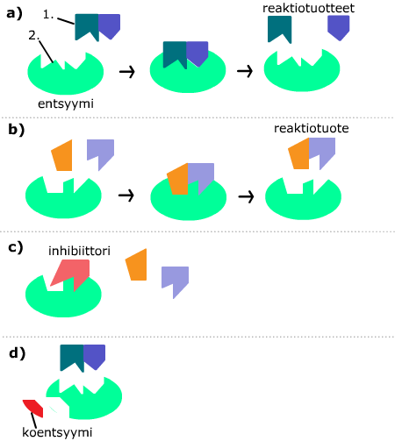
Entsyymin toiminta
https://www.youtube.com/watch?v=XUn64HY5bug

Slide 3
Entsyymin rakenne
Proteiiniosa, jossa aktiivinen keskus
Liittyneenä kofaktori (cofactor) eli ”kanssatoimija”, kuten vitamiini
Entsyymin toiminta kohdistuu substraattiin.
Inhibiittori voi liittyä aktiiviseen keskukseen ja estää entsyymin toiminnan.

Slide 4
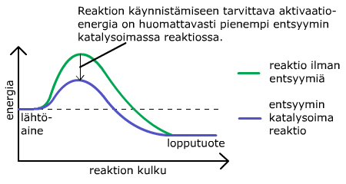

Slide 5
Kukin entsyymi toimii vain sille oikeanlaisissa olosuhteissa (optimiolot)
pH, lämpötila…
Väärissä olosuhteissa entsyymin rakenne rikkoutuu.
https://www.youtube.com/watch?v=XUn64HY5bug
https://www.youtube.com/watch?v=NdMVRL4oaUo

